Slide 1
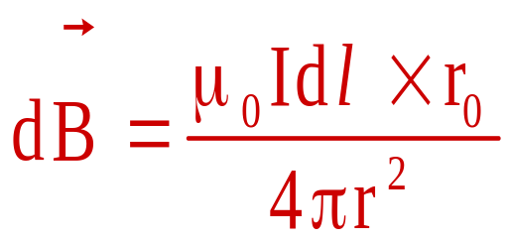

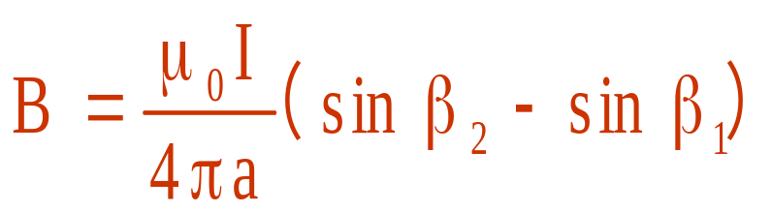



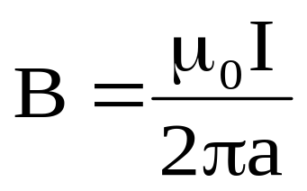





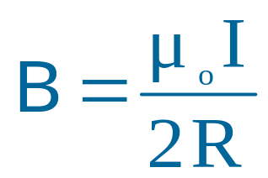

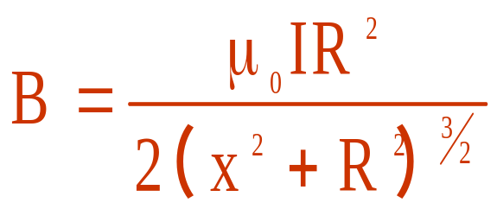
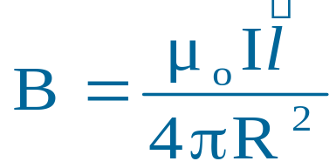
毕奥—萨伐尔定律
——无限长
+
P
*
——圆心
——圆弧中心

Slide 2


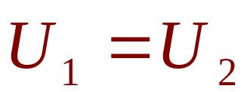
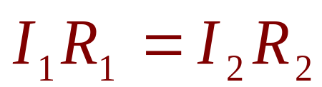
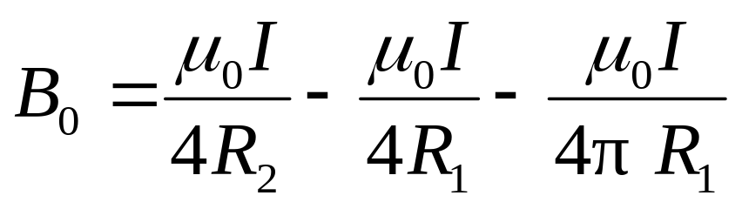
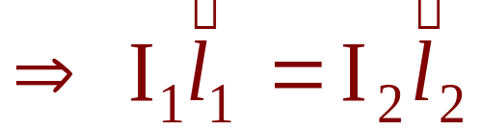
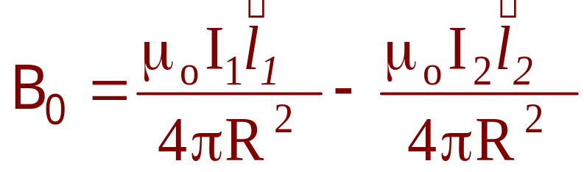
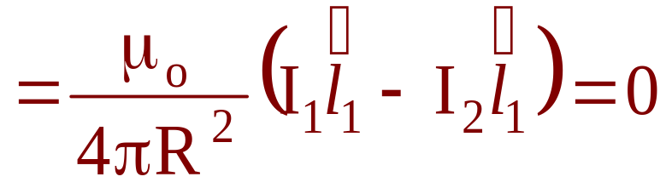
I
*
o
I
I₁ l₁
I₂ l₂
I

Slide 3
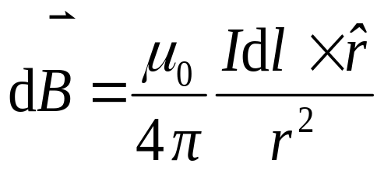

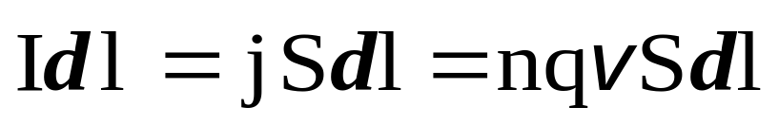

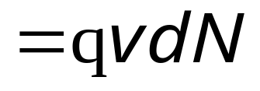
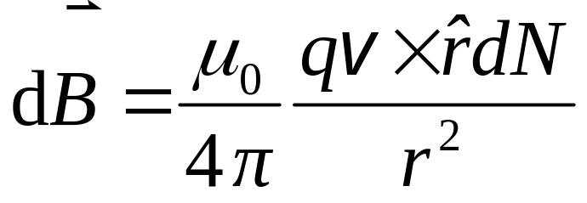

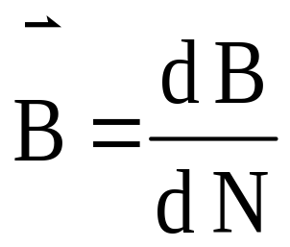
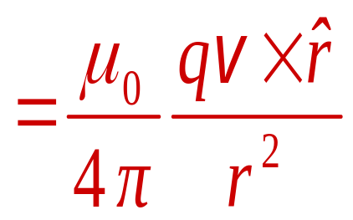
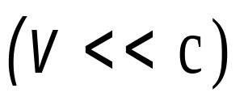


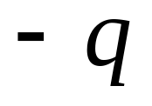



运动电荷的磁场
S
运动电荷的磁场
+
+

Slide 4
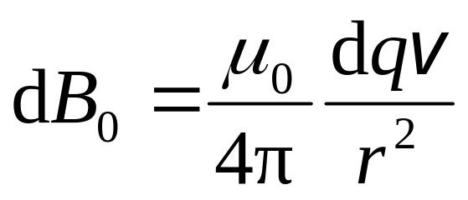
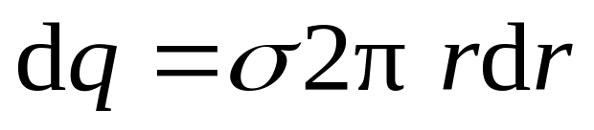




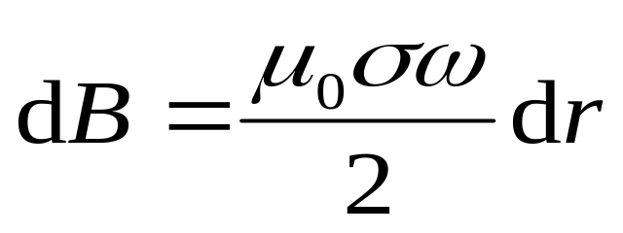
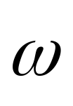
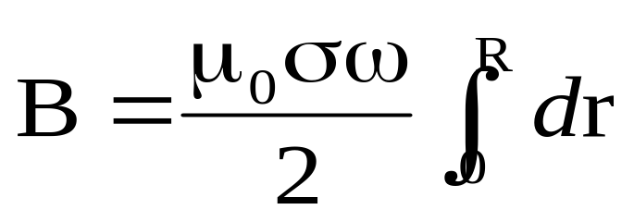
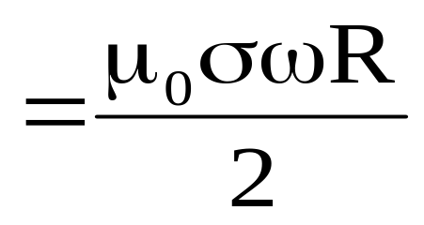
例1、半径R 的带电薄圆盘σ , 以角速度ω 绕通过盘心垂直于盘面的轴转动 ，求圆盘中心的磁感强度.
解:
方向：向外

Slide 5
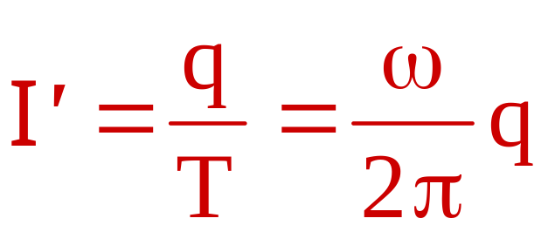
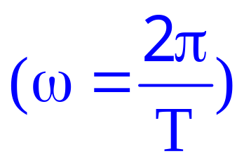
定向运动的带电体的等效电流：
I ——单位时间内通过某个截面的电量
q、T
氢原子中，电子绕原子核沿半径为r的圆作圆周运动，它等效于一个圆形电流，如果外加一个磁感应强度为B的磁场，这个圆电流将受到磁力矩的作用

Slide 6
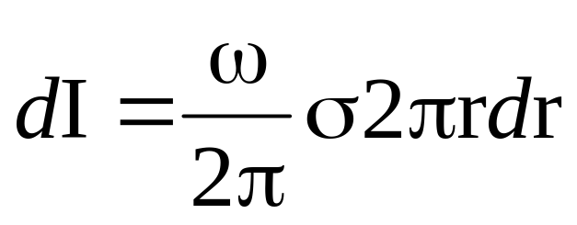
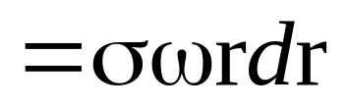
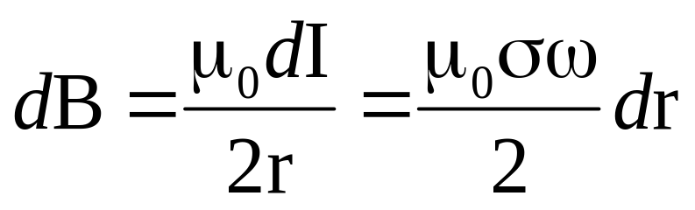
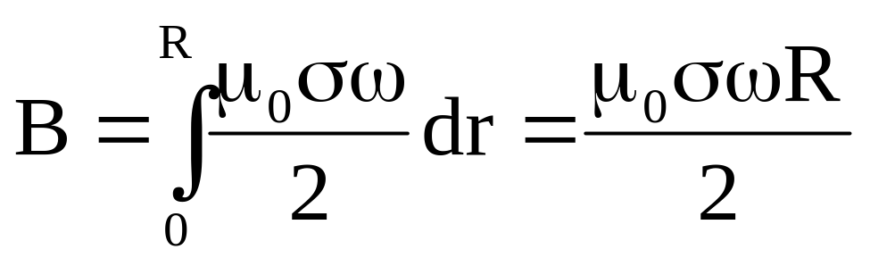

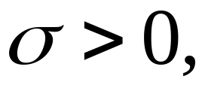

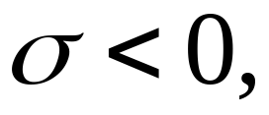
解：圆电流的磁场
向外
向内

Slide 7
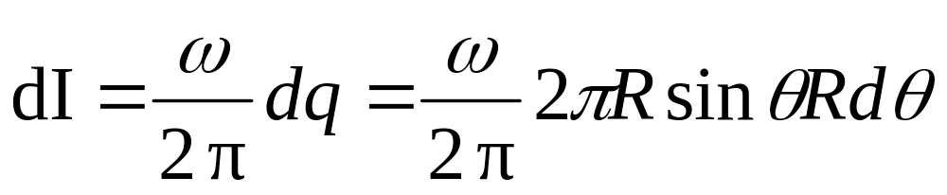
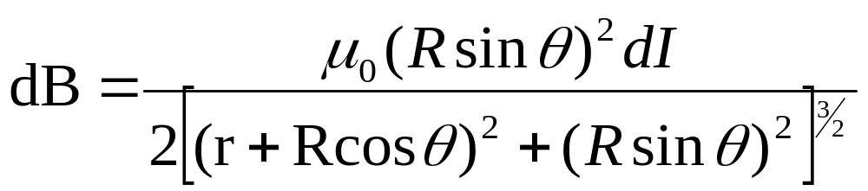
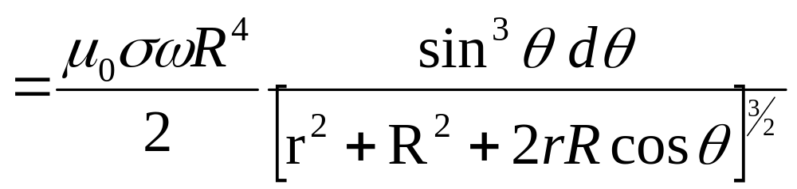
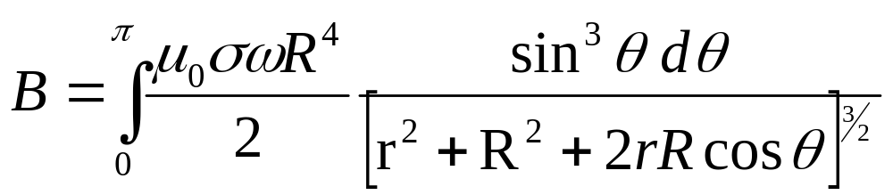
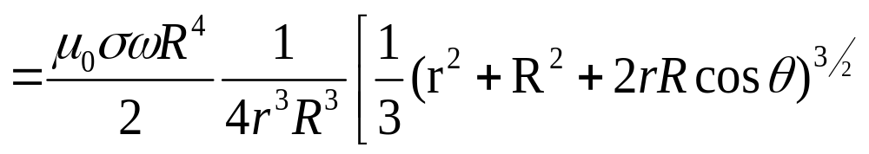
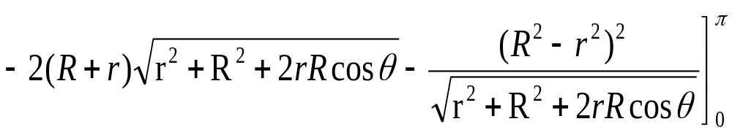
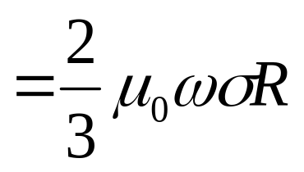
例2、书P161 2-13
ω
r
O

Slide 8
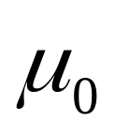
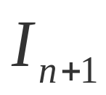

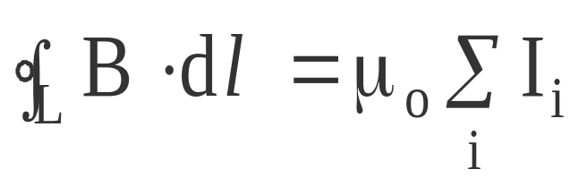

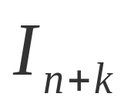
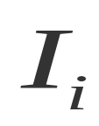
§3 安培环路定理 (Ampere circuital theorem )
• 安培环路定理的表述：
在真空的稳恒磁场中，磁感应强度 沿任一闭合路径的积分值，等于 乘以该闭合路径所包围的各电流的代数和.
数学表达式：
L
符号规定：
穿过回路L的电流方向与L的环绕方向服从右手关系的 I 为正，否则为负。
不计穿过回路边界的电流；
不计不穿过回路的电流

Slide 9
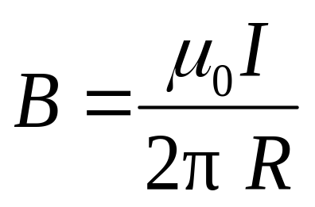


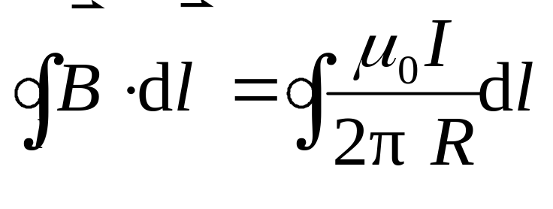


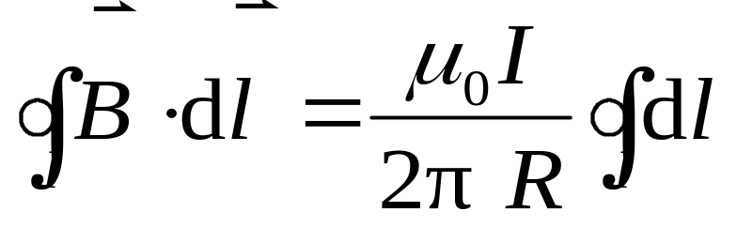



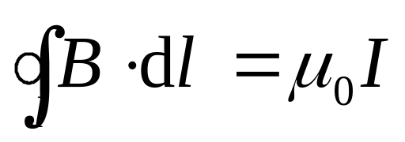
• 安培环路定理简单证明：
设闭合回路 为圆形回路（ 与 成右螺旋）
o

Slide 10







若回路绕向化为逆时针时，则
o
对任意形状的回路
与 成右螺旋

Slide 11











电流在回路之外

Slide 12






多电流情况
以上结果对任意形状的闭合电流（伸向无限远的电流）均成立.
1) 反映磁场的物理本质；
2）可以求磁场中的环量；
3）可以求磁感应强度。

Slide 13







例1 求长直密绕螺线管内磁场
解 对称性分析螺旋管内为均匀场, 方向沿轴向, 外部
M
N
+
+
+
+
+
+
+
+
+
+
+
+
P
O

Slide 14








例2 求载流螺绕环内的磁场
解 对称性分析；环内 线为同心圆，环外 为零.
当 时，螺绕环内可视为均匀场 .
（平均周长）

Slide 15



例3、 设电流均匀流过无限大导电平面，电流密度为j ，求导电平面两侧的磁感应强度。
b
a
解：根据安培环路定理
•
•
c
d

Slide 16











例4求求无限长载流圆柱体的磁场。
解 选取磁感应线同向回路
.

Slide 17






Slide 18
长直密绕螺线管内磁场
无限长载流圆筒(圆柱体)
M
N
+
+
+
+
+
+
+
+
+
+
+
+
P
O
载流螺绕环内的磁场
无限大的通电平板
M
N
P
O
练习2-17

Slide 19









2-17

Slide 20










§4 磁场的“高斯定理” 磁矢势
一、磁场的“高斯定理”
1、磁感应线
规定：曲线上每一点的切线方向=该点的B的方向
曲线的疏密程度=该点的B的大小.
2、磁通量：通过某一曲面的磁感应线数为通过此曲面的磁通量.
——磁通密度
单位
（韦伯）

Slide 21






例 在无限长载流圆柱体的磁场中，计算高为b的图示面积的磁通量。
解
b
R

Slide 22





3、 磁场的高斯定理
物理意义：通过任意闭合曲面的磁通量必等于零（故磁场是有旋场）
在1931英国物理学家保罗·狄拉克利用数学公式预言磁单极子存在于携带磁场的管（所谓的狄拉克弦）的末端。 他认为既然带有基本电荷的电子在宇宙中存在，那么理应带有基本“磁荷”的粒子存在，并证明了
寻找 “磁单极子”
I
N S

